Slide 1

T
CUAI DA 2팀
2024.10.01
발표자 : 이준기

Slide 2
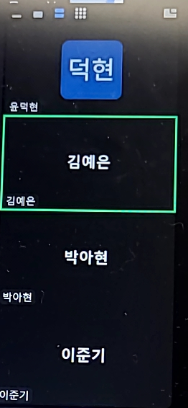
스터디원 소개 및 만남 인증
스터디원 1 : 이준기
스터디원 2 : 김예은
스터디원 3 : 윤덕현
스터디원 4 : 박아현

Slide 3
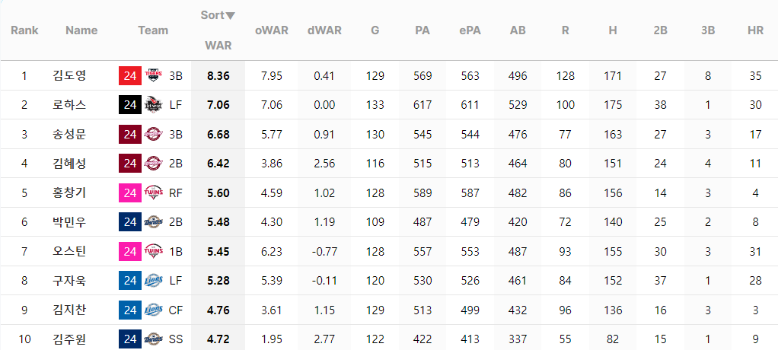
1. 데이터 분석 프로젝트 주제 소개
KBO 야구 선수 연봉 프로젝트
- 선수들의 성적 데이터를 기반으로 연봉 산출 모델 구축 (target 변수: 다음 해 연봉)
Notes:
*저번에 ppt 올린 걸 발표는 하지 않아서, 간단하게 다시 설명하고 넘어가면 좋을 것 같습니다!!

Slide 4
2. 진행 방향
Statiz 사이트 데이터 크롤링 (~9/18)
크롤링 데이터 전처리 및 EDA (~9/22)
모델링 (~9/29)
각자 작업 수행 후 비대면 회의로 의견 공유 및 수합
Notes:
*다 읽을 필요는 없을 것 같고, 다음과 같은 과정을 진행했고, 과정 순서대로 발표 진행하도록 하겠다 하면 좋을 것 같아요!

Slide 5
3. 데이터 크롤링
크롤링 진행 시
투수와 타자 중 타자의 스탯만 크롤링 진행 (타격 및 수비 포함)
2014~2023년의 선수 기록 (10년치)
연차, 해당 연도의 연봉, 다음 해의 연봉을 크롤링하여 데이터에 포함 (예측하기 위함)
해당 연도 우승 여부, 해외 리그 진출 여부 기록 포함
크롤링한 스탯
팀, 시즌, 포지션, WAR, oWAR, dWAR, 출장, 타석, 실질타석, 타수, 득점, 안타, 2루타, 3루타, 홈런, 루타, 타점, 도루성공, 도루실패, 4구, 사구, 고의4구, 삼진, 병살타, 희생타, 희생플라이, AVG, OBP, SLG, OPS, R/ePA, wRC+, 선발, 이닝, 수비 기회, 자살, 보살, 실책, 수비율, RF9, Range RAA, Arm RAA, Err RAA, DP RAA, BT RAA, CS RAA, Blk RAA, Frm FAA, 종합 RAA, /144, PosAdj, RAAwithPOS, WAAwoPOS, WAAwithPOS, 연차, 연봉, 다음 해 연봉
Notes:
*밑의 크롤링한 스탯은 이런 게 있다~ 이렇게 많다~ 라고만 하고 넘어가도 될 것 같아요

Slide 6
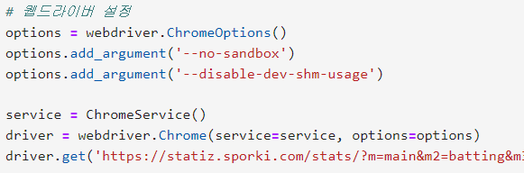
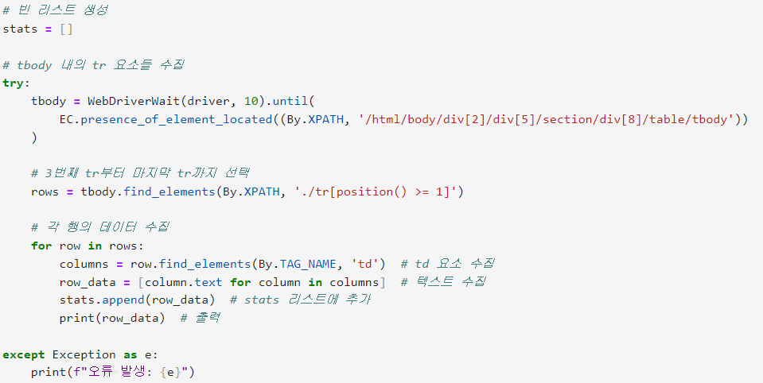
3. 데이터 크롤링
Selenium 사용
타자 페이지에 있는 stat 크롤링
(타격/수비 나누어 진행)
Notes:
*크롤링 과정 간단하게 설명하고 넘어가기

Slide 7
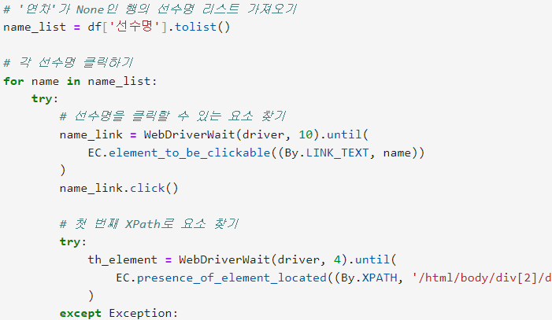
3. 데이터 크롤링
타자 스탯 페이지에 존재하지 않는 연차, 연봉은 따로 가져와 처리
(선수명을 클릭했을 때의 페이지에서 크롤링)

Slide 8
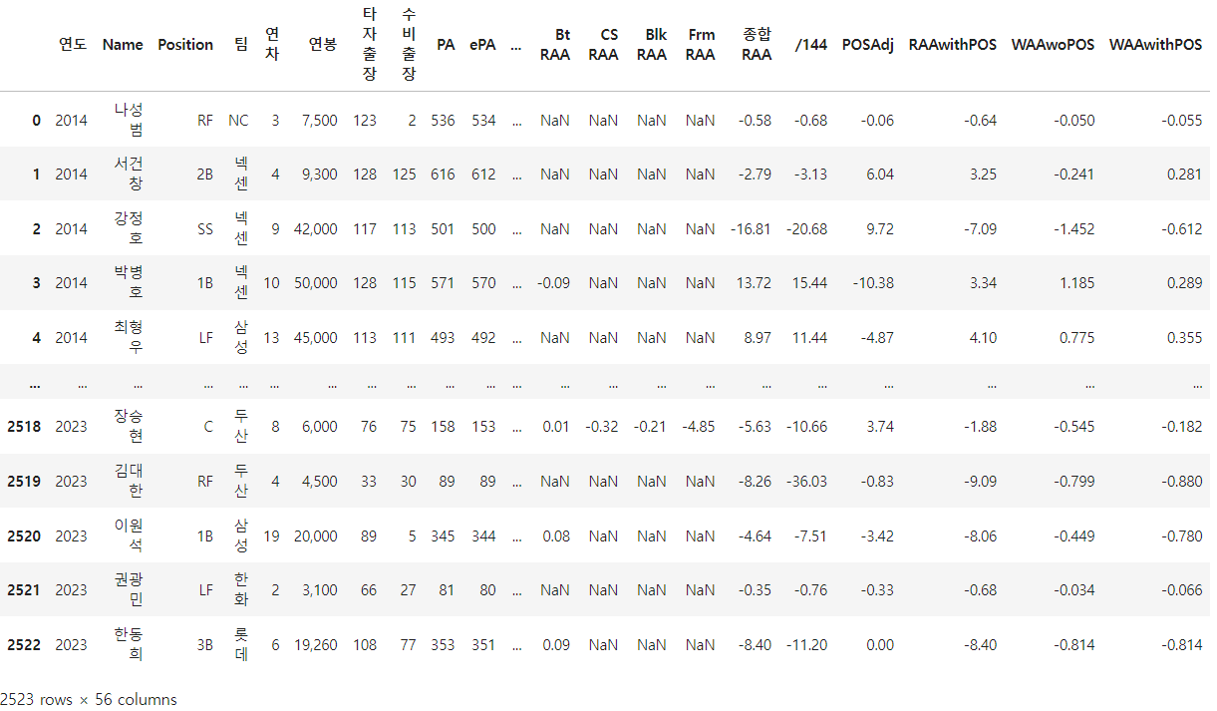
3. 데이터 크롤링
최종 크롤링 데이터 (2523개의 행)

Slide 9
4. 전처리 및 EDA
전처리 진행 시 고려하고 시작한 점
외국인 선수 삭제 (연봉 책정 기준 다름)
팀이 없는 선수 삭제
연봉을 소비자물가지수로 나눈 수치 적용 (물가상승률 고려)
팀, 포지션 등 categorical feature로 변환 (get_dummies)
전처리 진행하며 추가적으로 고려한 점
결측치가 많은 컬럼 삭제
다음 해 연봉이 존재하지 않는 데이터 삭제
변경된 팀명으로 바꾸기 (SK->SSG, 넥센->키움)
Notes:
*Ppt에 작성한 내용 읽으면 될 것 같습니다!

Slide 10
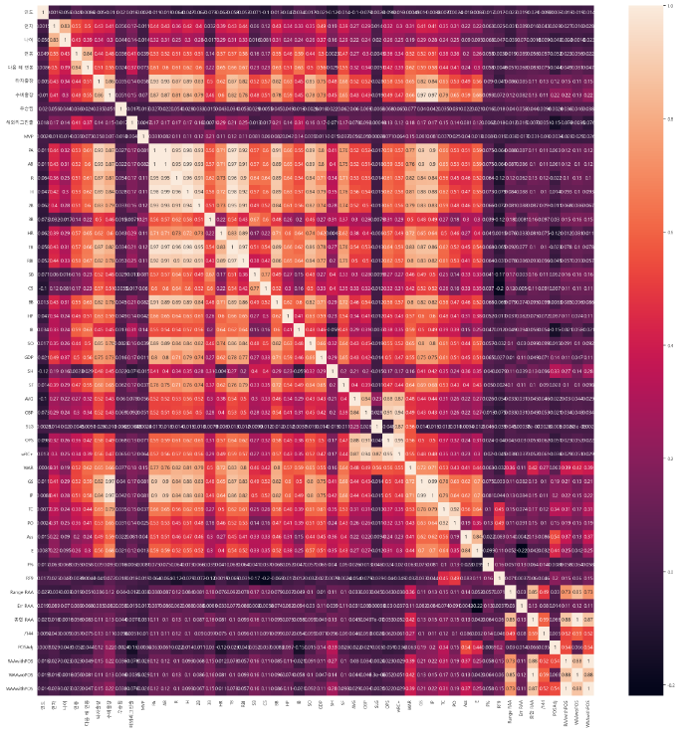
4. 전처리 및 EDA
히트맵 확인 -> 너무 많은 컬럼
연봉과 너무 높은 상관관계를 가지면 삭제
다른 수치들과 묶은 평균 값으로
대체할 수 있는 컬럼 삭제
Notes:
히트맵을 그려봤는데 컬럼이 너무 많아서 보기 힘들었고, 컬럼을 많이 줄여야겠다고 판단
연봉과의 상관관계가 너무 높은 변수는 삭제하고, 평균 수치로 대체할 수 있는 변수도 삭제함

Slide 11
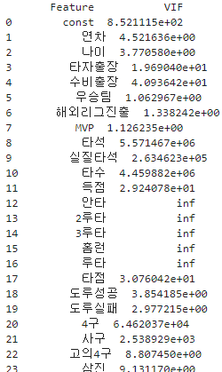
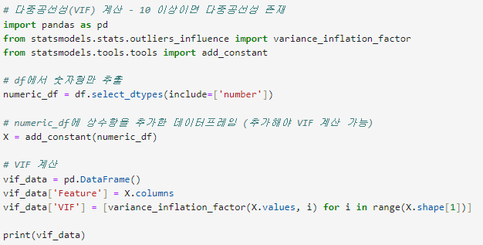
4. 전처리 및 EDA
다중공선성(VIF) 계산 -> 높은 공선성을 보이는 컬럼 삭제
Notes:
다중공선성도 계산해보았는데 높게 나타나는 변수들이 꽤 있었고, 그런 변수들을 삭제했다

Slide 12
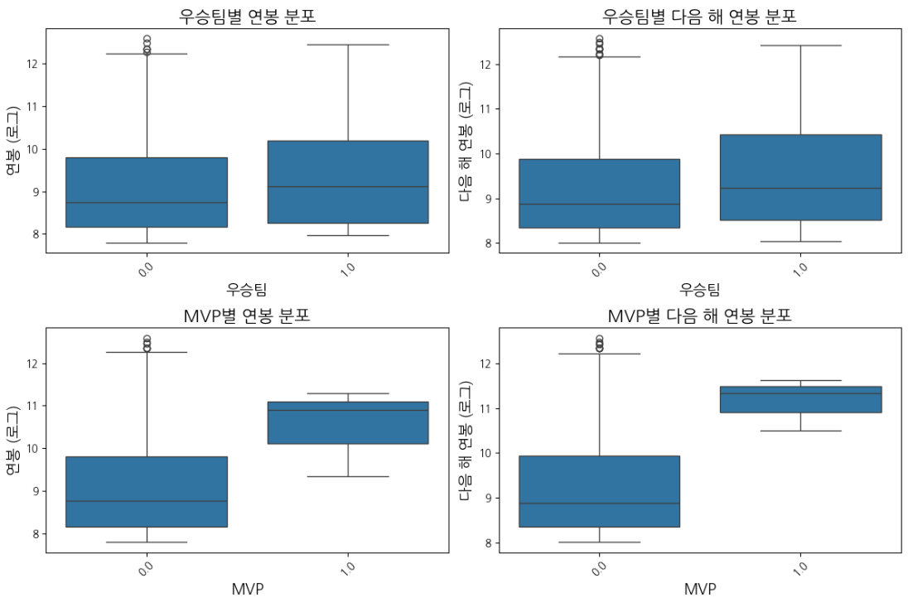
4. 전처리 및 EDA
연봉 분포 확인 -> 로그 변환 필요성
Notes:
연봉 분포를 살펴보았는데, 치우친 모양인 것을 확인했다. 이때 로그 변환을 진행하면 정규성을 보여, 모델링 전에 로그 변환을 진행하기로 하였다

Slide 13
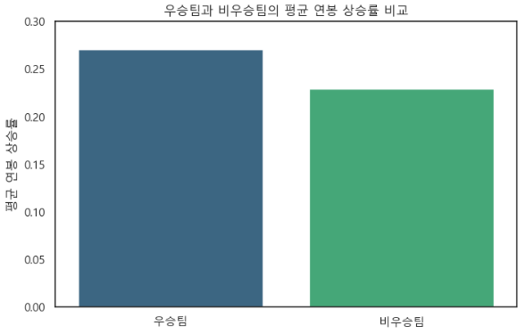
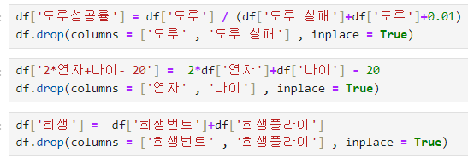
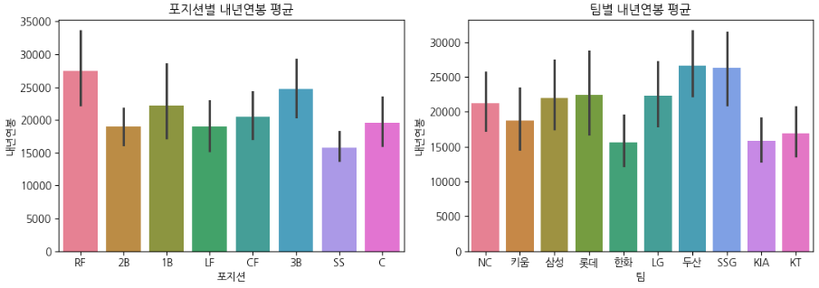
4. 전처리 및 EDA
이외 각자 확인하고 싶은
변수 관계들에 대해 EDA 진행
Notes:
*사진 각각을 굳이 설명하지 않고, 팀원 별개로 다양한 EDA를 진행했다. 라고만 해도 될 것 같아요

Slide 14
4. 전처리 및 EDA
EDA 수행 결과
모델링에 사용하는 스탯
Position, 팀, 연차, 나이, G, 우승팀, 해외리그진출, MVP, RBI, SB, HP, IB, SH, AVG, wRC+, WAR, F%, RF9, /144, POSAdj, WAAwithPOS, 연봉, 다음 해 연봉
Notes:
전처리와 EDA를 진행한 결과 다음과 같은 변수들을 모델링에 사용하기로 했다~~

Slide 15
5. 데이터 모델링
포지션, 팀에 대해 One-hot encoding
변수 scaling (로그 변환, min-max scaling 등)
모델 성능 평가 지표 -> RMSE
Test size = 0.2
사용한 모델
LinearRegression, RidgeRegression, LassoRegression, RandomForestRegressor, XGBRegressor, LGBMGregressor

Slide 16
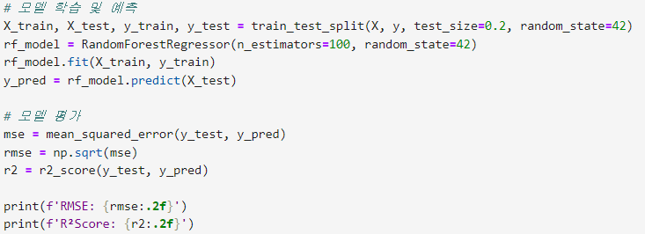
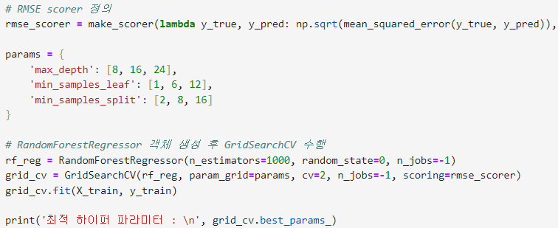
5. 데이터 모델링
[일반적인 단일 모델 실행]
[GridSearchCV 사용]
Notes:
*이런 파라미터 선정 방법을 사용했다~ 하고 가볍게 넘기면 될 듯합니다

Slide 17
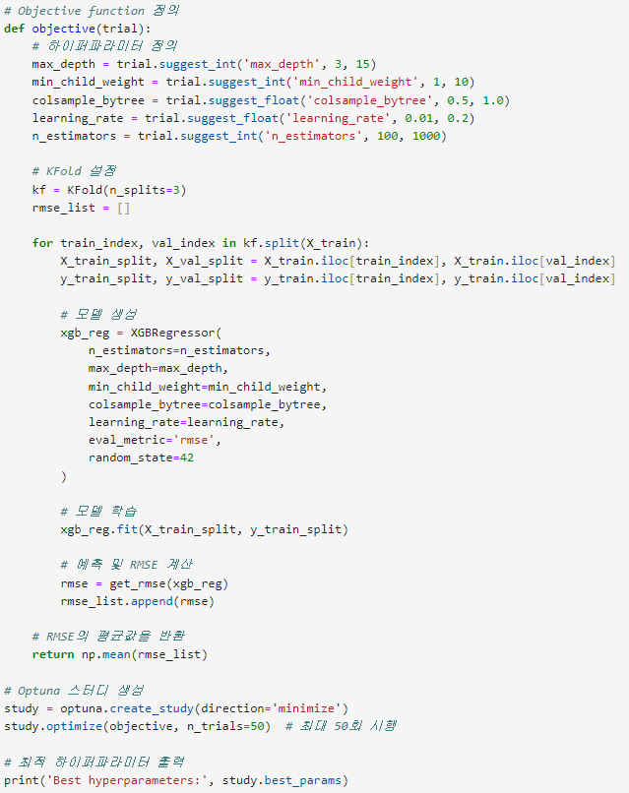
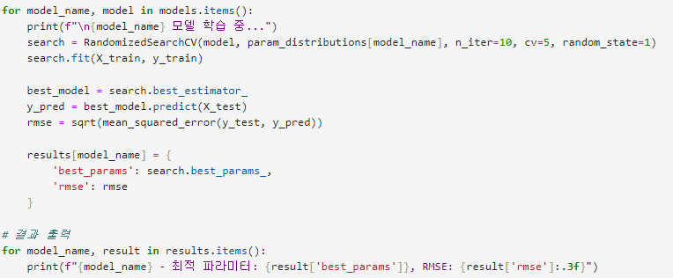
5. 데이터 모델링
[Optuna 사용]
[RandomizedSearchCV 사용]

Slide 18
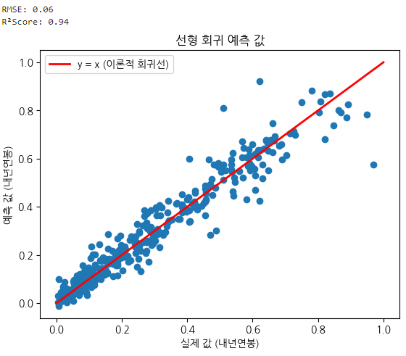
5. 데이터 모델링
일반적인 경우 RMSE가 0.2xx로 나오는 경우 多
변수에 min-max scaling을 적용한 경우
RMSE가 0.06으로 가장 낮았음
(이 경우 keras 모델을 사용하였을 때 0.05의 결과를 보임)

Slide 19
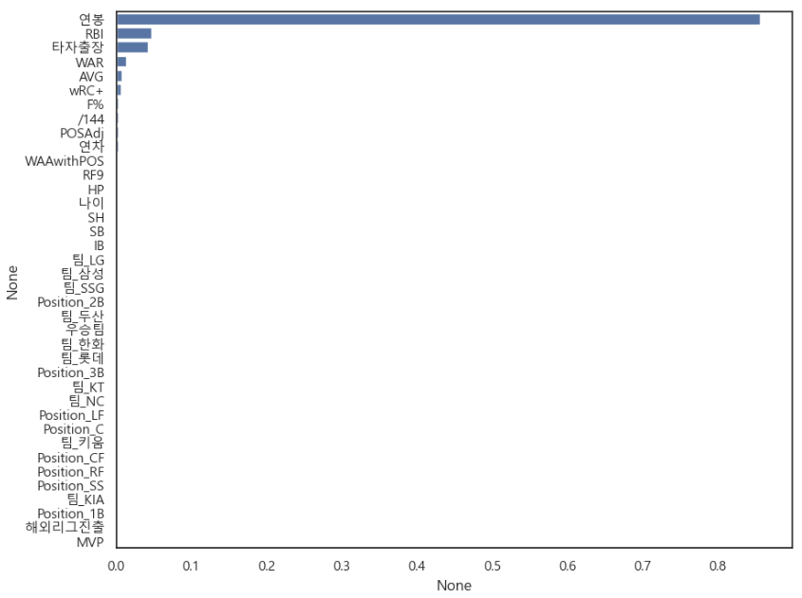
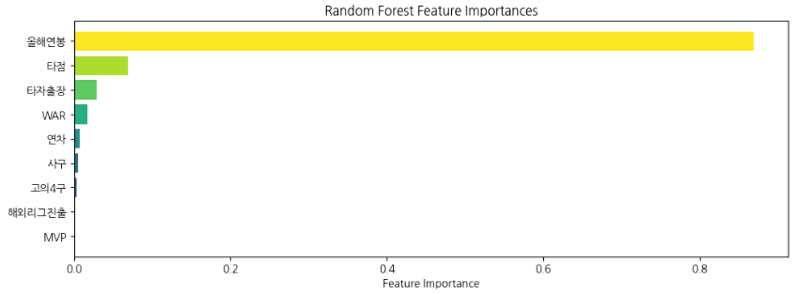
5. 데이터 모델링
Feature Importance 결과,
연봉이 압도적으로 큰 중요도를 보임

Slide 20
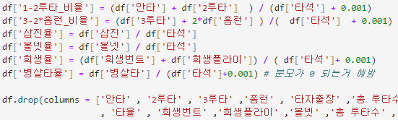

5. 데이터 모델링
[이외의 방법]
기존의 스탯을 그대로 사용하지 않고 변형하여 새로운 변수 생성
(1-2루타 비율, 3-2*홈런 비율, 삼진율, 볼넷율, 희생율, 병살타율 등)

Slide 21
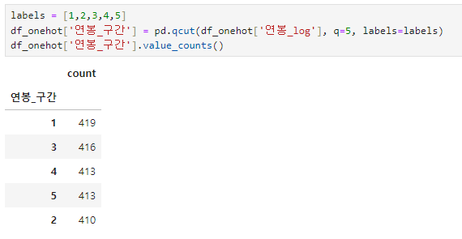
5. 데이터 모델링
[이외의 방법]
연봉을 구간으로 나눠 모델 적용

Slide 22
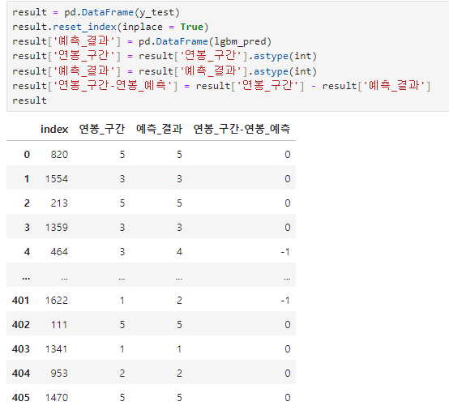
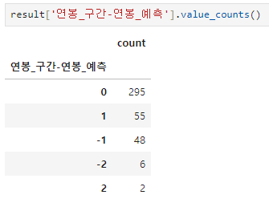
5. 데이터 모델링
[이외의 방법]
진짜 연봉 구간과 예측된 연봉 구간이 어느 정도 차이가 있는지 확인
(양(+): 연봉에 비해 못하는 선수, 음(-): 연봉에 비해 잘하는 선수)

Slide 23
6. 결과 정리
Feature 가 많은 실제 데이터를 다루는 전반적인 과정을 익힐 수 있었음
같은 과정을 올해의 데이터에 적용해, 내년의 선수 연봉과 어느 정도 차이가 있는지 확인하는 재미가 있을 것!

Slide 24
7. 향후 프로젝트 일정
중간고사 전후에 나오는 공모전을 찾아서 참여할 것
단, 적절한 공모전이 없을 땐 야구 연봉 프로젝트를 심화해서 진행하거나,
다른 주제를 찾아서 데이터 분석 프로젝트로 진행할 예정

